Slide 1

CHÀO MỪNG CÁC EM
ĐẾN VỚI TIẾT HỌC
Môn : Chính tả

Slide 2

B
KHỞI ĐỘNG
Âm thanh thành phố
-Hà Nội
- dễ chịu
- căng thẳng

Slide 3

KHÁM PHÁ

Slide 4
Thứ ba ngày 11 tháng 1 năm 2022
Chính tả
Hai Bà Trưng

Slide 5
KẾT NỐI

Slide 6
Chính tả ( Nghe – Viết )
Thứ ba ngày 11 tháng 1 năm 2022
GIÁO VIÊN ĐỌC MẪU
HAI BÀ TRƯNG
Thành trì của giặc lần lượt sụp đổ dưới chân của đoàn quân khởi nghĩa. Tô Định ôm đầu chạy về nước. Đất nước ta sạch bóng quân thù. Hai Bà Trưng trở thành hai vị anh hùng chống ngoại xâm đầu tiên trong lịch sử nước nhà.
Theo Văn Lang

Slide 7

* Hướng dẫn tìm hiểu đoạn viết:
Cuộc khởi nghĩa của Hai Bà Trưng có kết quả như thế nào?
Thành trì của giặc lần lượt sụp đổ, Tô Định ôm đầu chạy về nước. Đất nước ta sạch bóng quân thù.
Đoạn văn có mấy câu?
Đoạn văn có 4 câu

Slide 8
* Hướng dẫn tìm hiểu đoạn viết:
Trong bài có chữ nào phải viết hoa? Vì sao?
Trong bài phải viết hoa từ Hai Bà Trưng, Tô Định vì tên riêng chỉ người và các chữ đầu tên bài, chữ đầu đoạn, chữ đầu câu.
Các chữ Hai và Bà trong Hai Bà Trưng được viết như thế nào ?
Viết hoa cả chữ Hai và chữ Bà
Tìm các tên riêng trong bài chính tả. Các tên riêng đó viết như thế nào ?
Tô Định, Hai Bà Trưng - là các tên riêng chỉ người. Viết hoa tất cả các chữ cái đầu của mỗi tiếng.

Slide 9
Luyeän vieát töø khoù :
lần lượt
sụp đổ
khởi nghĩa
sạch bóng
ngoại xâm
lịch sử

Slide 10


VIẾT BẢNG CON TỪ KHÓ

Slide 11
Chính tả ( Nghe – Viết )
HAI BÀ TRƯNG
Thành trì của giặc lần lượt sụp đổ dưới chân của đoàn quân khởi nghĩa. Tô Định ôm đầu chạy về nước. Đất nước ta sạch bóng quân thù. Hai Bà Trưng trở thành hai vị anh hùng chống ngoại xâm đầu tiên trong lịch sử nước nhà.
Theo Văn Lang

Slide 12
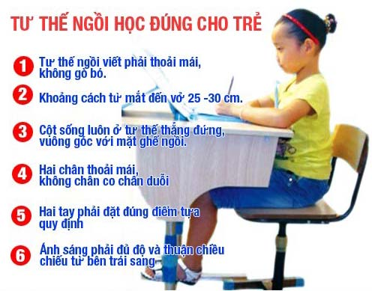

Slide 13

VIẾT BÀI

Slide 14

Chính tả
SOÁT LỖI
Hai Bà Trưng
Thành trì của giặc lần lượt sụp đổ dưới chân của đoàn quân khởi nghĩa. Tô Định ôm đầu chạy về nước. Đất nước ta sạch bóng quân thù. Hai Bà Trưng trở thành hai vị anh hùng chống ngoại xâm đầu tiên trong lịch sử nước nhà.
T
T
Đ
Đ
H
B
T
Notes:
GV đọc 1 lần 8 dòng đầu của bài thơ.
Hỏi HS về
Nội dung đoạn trích (tả các bộ phận lá, ngọn, thân, quả của cây dừa; làm cho cây dừa có hình dáng, hoạt động như con người)
-Bài chính tả có mấy câu ? (8 câu)
+ Bài ca dao được viết theo thể thơ nào? (thể thơ lục bát, 2 dòng tạo thành 1 câu thơ)
+ Chữ đầu mỗi dòng thơ viết như thế nào ? (viết hoa)
GV có thể hỏi thêm về dấu cuối mỗi dòng 6 tiếng (dấu phẩy), 8 tiếng (dấu chấm)
-GV lưu ý HS các chữ dễ lẫn khi viết (dang tay, bạc phếch, chải, hũ rượu)
Về cách trình bày trong vở ô li: GV chủ định hỏi sau khi viết bảng, HS quan sát phần trình bày trên khung kẻ ô li

Slide 15

THỰC HÀNH

Slide 16



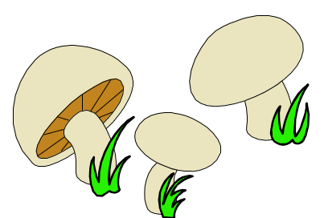
LUYỆN TẬP LÀM BÀI TẬP

Slide 17
Bài 2: Điền vào chỗ trống:
a) l hay n ?
lành…ặn ; nao …úng ; …anh lảnh
l
n
l
b) iết hay iếc ?
iệt
thấy tiêng t… ;
iếc
đi biền b……;
iếc
xanh biêng b…

Slide 18
Bài 3. Thi tìm nhanh các từ ngữ :
a) Chứa tiếng bắt đầu bằng l.
Mẫu : lạ, lao động, liên lạc, long lanh, lập đông …
Chứa tiếng bắt đầu bằng chữ n.
Mẫu : nón, nông thôn, nóng nực, nuôi tầm, nôi …
b) Chứa tiếng bắt đầu bằng chữ iết.
Mẫu : viết, mải miết, thiết tha, da diết, diệt ruồi …
Chứa tiếng bắt đầu bằng chữ iếc.
Mẫu : việc, xanh biếc, mỏ thiếc, liếc mắt, tiếc của …

Slide 19
Vận dụng
Các em vừa học xong chính tả bài gì ?

Slide 20

Dặn dò:
Hoàn thành bài viết chính tả, làm bài tập ứng dụng vở thực hành chính tả.
Chuẩn bị bài sau: Ở lại với chiến khu.

Slide 21






Chóc c¸c em chăm ngoan, häc tèt !

